Slide 1

идея была создать игру с уровнями.

Slide 2
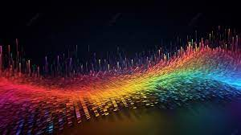
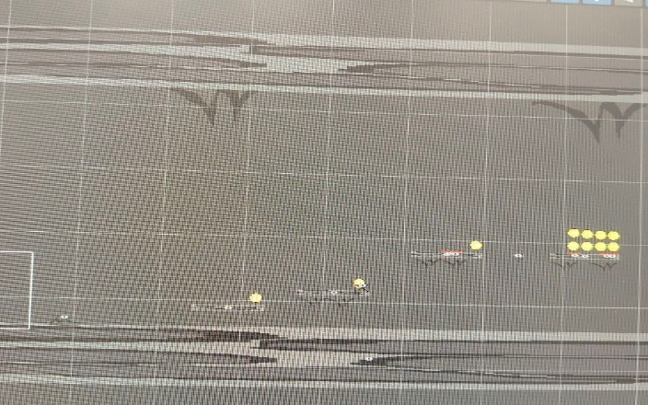
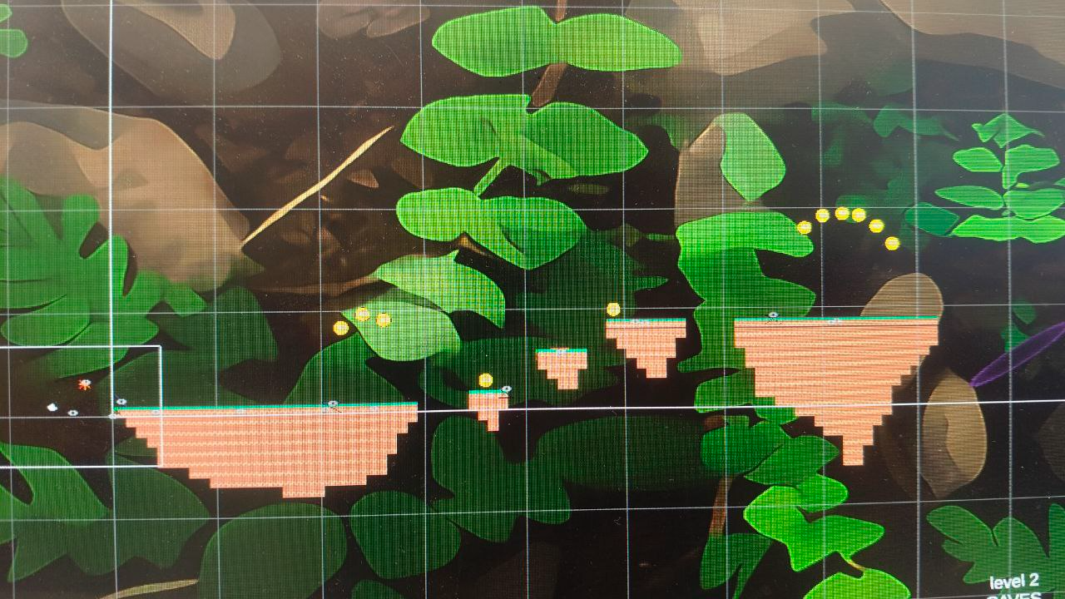
Создание игры
В игре есть механика прыжка, телепорта,
Предмета который убивает игрока. В игре 3 уровня. У каждого есть своя тематика.

Slide 3

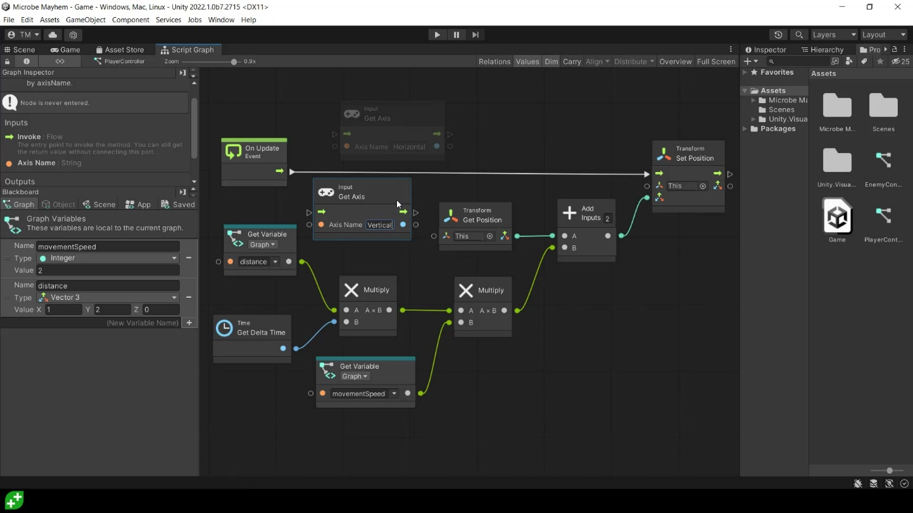
Трудности при создании игры
Сложно было сделать код и сам телепорт на другой уровень. Игрока всегда убивало
И все пропадало.
2 уровень тоже сложно было сделать, постоянно были какие-то проблемы с уровнем.
Меня не было на двух занятиях.

Slide 4

ПОКА

